Slide 1
Professores Regente:
1A - Patrícia Ramos Capistrano
1B/ E - Sirley Vogel
1C/ F - Jennifer Cilene da Costa
1D – Rosilda
1G - Marluci Martins Pedroso
2A/ F - Glaucia da Silva Guimarães Costa
2B/ E - Marta Campos
2C – Caroline
2D - Luciane de Zutter Oliveira
3A/ C - Marlene de Abreu
3B/ D - Elisabete da Silva
4A/ D - Elfi Rodermel Rodrigues
4B - Felipe da Silva Pereira
4C - Patrícia Ramos Capistrano
5A/ D - Juçara Becker
5B/ C - Jade Cristina Amorim
Coordenadora: Ana Paula Jesus Moita Zutter
Mara
Coordenadora: Indira Karina Dias
Maria Lisete da Silva Hinckel

Slide 2
Professores
Artes:
Deise Adriana Uessler Helen
Rose Leite Rodrigues de Souza
Ireniza de Moraes Kreusch
Joelson Lara Leal Bertoldi
Márcia Adriano
Maristela Pacheco
Talita
Ciências Mary Susan Rossetim
Rafael Groszewicz
Sandra Varnier
Talita Trindade Pereira
Educação Física
Alceu Candido
Célio da Silva
Elaine Cristina Broering Ribeiro
Daniela Daiane Damiao
Jocélia
Jocimara Jeremias
Luciana Carbonera de Albuquerque
Mauricio Rodrigues
Ensino Religioso
Fabiana
Fernando Santos de Souza
Mara Cristina Farias Giacomozzi
Professores
Geografia
Ana Alexandre Santos Rodrigues
Anderson Rodrigues
Bruno Cesar Fernandez Farias
Gunther Alberto Franz
História
Cassiano dos Santos Oliveira
Christian David Machado
Inglês
Célia Sara Fronza
Liamari Dutra
Língua Portuguesa
Carla Bertoluci
Márcio Alexandre Lourenço de Lima
Thayse Adriana Seide
Matemática
Leandro Hordina
Lucas Mendonça de Oliveira
Michelle Tatiana Novelleto
Samuel da Silva Pereira
Wilson Jenske

Slide 3


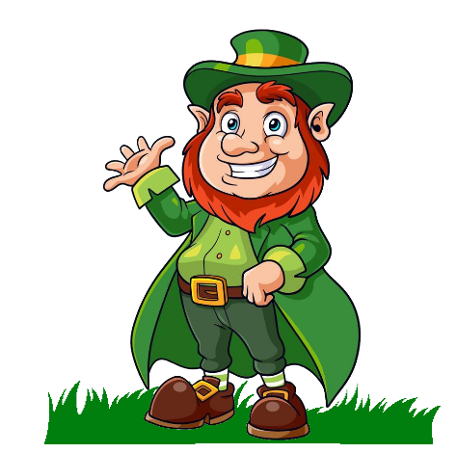
5º ano
E B M BILÍNGUE PROFESSOR OSCAR UNBEHAUN
Diretora: Mônica Beatriz Lunkmooss
Diretora Adjunta: Patrícia Kaline Gonçalves Carvalho
Coordenadora: Indira Karina Dias
Disciplina: Matemática
Professora Regente: Juçara Becker de Borba
Professora Informática: Leiliane Vavassori Estevam
Turma: 5º ano
Desafios
matemáticos

Slide 4

E B M BILÍNGUE PROFESSOR OSCAR UNBEHAUN
Diretora: Mônica Beatriz Lunkmooss
Diretora Adjunta: Patrícia Kaline Gonçalves Carvalho
Coordenadora: Indira Karina Dias
Disciplina: Matemática
Professora Regente: Jade Amorim
Professora Informática: Leiliane Vavassori Estevam
Turma: 5º ano
Tabelas e gráficos

Slide 5
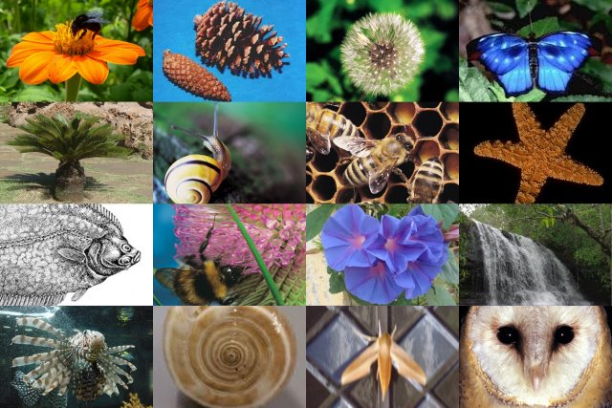
E B M BILÍNGUE PROFESSOR OSCAR UNBEHAUN
Diretora: Mônica Beatriz Lunkmooss
Diretora Adjunta: Patrícia Kaline Gonçalves Carvalho
Coordenadora: Indira Karina Dias
Disciplina: Matemática
Professora Regente: Juçara B. Borba
Professora Informática: Leiliane Vavassori Estevam
Turma: 5º ano
Formas geométricas

Slide 6

4º ano
E B M BILÍNGUE PROFESSOR OSCAR UNBEHAUN
Diretora: Mônica Beatriz Lunkmooss
Diretora Adjunta: Patrícia Kaline Gonçalves Carvalho
Coordenadora: Indira Karina Dias
Disciplina: Língua Portuguesa
Professores Regentes: Elfi Rodermel Rodrigues
Felipe da Silva Pereira
Patrícia Ramos Capistrano
Professora Informática: Leiliane Vavassori Estevam
Turma: 4º ano
Escrita de palavras

Slide 7


3º ano
E B M BILÍNGUE PROFESSOR OSCAR UNBEHAUN
Diretora: Mônica Beatriz Lunkmooss
Diretora Adjunta: Patrícia Kaline Gonçalves Carvalho
Coordenadora: Indira Karina Dias
Disciplina: Matemática
Professora Regente: Elisabete da Silva
Marlene de Abreu
Professora Informática: Leiliane Vavassori Estevam
Turma: 3º ano
E B M BILÍNGUE PROFESSOR OSCAR UNBEHAUN
Diretora: Mônica Beatriz Lunkmooss
Diretora Adjunta: Patrícia Kaline Gonçalves Carvalho
Coordenadora: Indira Karina Dias
Disciplina: Língua Portuguesa
Professora Regente: Elisabete da Silva
Marlene de Abreu
Professora Informática: Leiliane Vavassori Estevam
Turma: 3º ano
Parlendas
Ortografia
F ou V
D ou T
P ou B

Slide 8
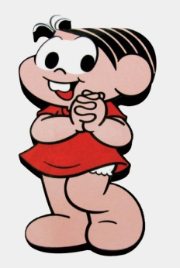
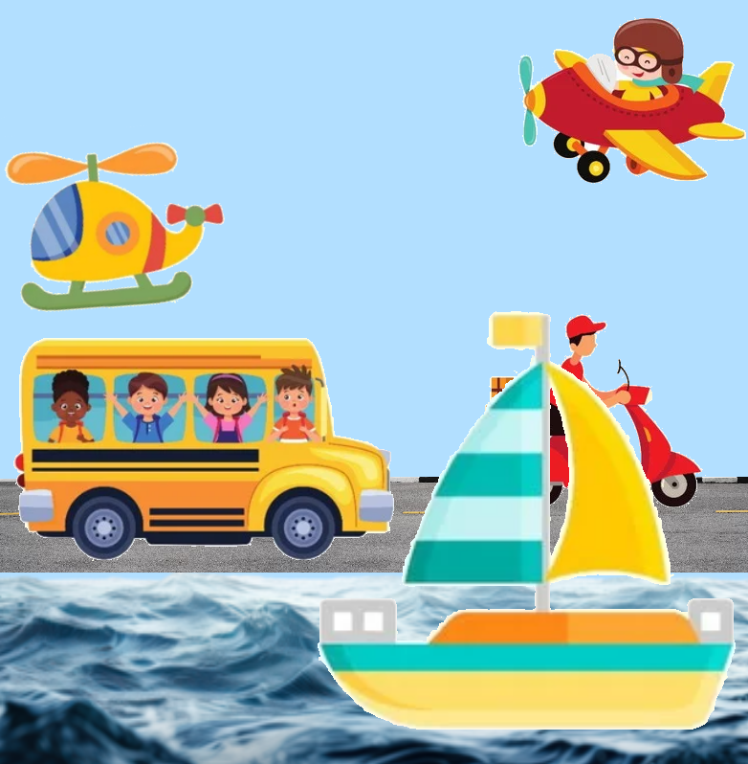
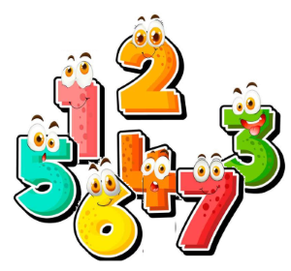
2º ano
E B M BILÍNGUE PROFESSOR OSCAR UNBEHAUN
Diretora: Mônica Beatriz Lunkmooss
Diretora Adjunta: Patrícia Kaline Gonçalves Carvalho
Coordenadora: Ingredys de Sousa Lima Sales
Disciplina: Geografia e História
Professora Regente: Glaucia da Silva Guimarães Costa
Luciane de Zutter Oliveira
Marta Campos
Regiane C. Melo
Professora Informática: Leiliane Vavassori Estevam
Turma: 2º ano
Meios de
transportes
ME
NI
NA
E B M BILÍNGUE PROFESSOR OSCAR UNBEHAUN
Diretora: Mônica Beatriz Lunkmooss
Diretora Adjunta: Patrícia Kaline Gonçalves Carvalho
Coordenadora: Ingredys de Sousa Lima Sales
Professora Regente: Glaucia da Silva Guimarães Costa
Professora Informática: Leiliane Vavassori Estevam
Turma: 2º ano
Adição e subtração

Slide 9
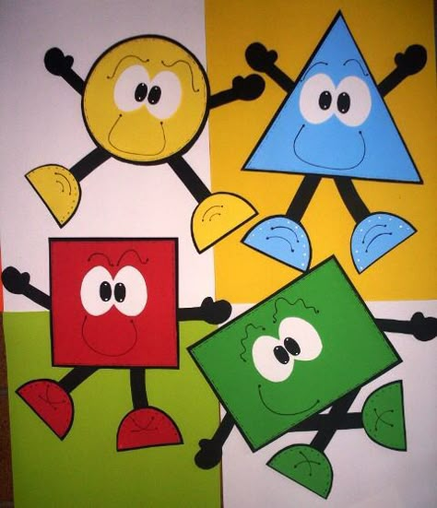

1º ano
E B M BILÍNGUE PROFESSOR OSCAR UNBEHAUN
Diretora: Mônica Beatriz Lunkmooss
Diretora Adjunta: Patrícia Kaline Gonçalves Carvalho
Coordenadora: Ingredys de Sousa Lima Sales
Disciplina: Matemática
Professoras Regentes: Jennier Costa
Lucimara
Marluci M. Pedroso
Waléria R S Pereira
Professora Informática: Leiliane Vavassori Estevam
Turma: 1º ano
QUANTIDADES – FORMAS GEOMÉTRICAS E SOMA
E B M BILÍNGUE PROFESSOR OSCAR UNBEHAUN
Diretora: Mônica Beatriz Lunkmooss
Diretora Adjunta: Patrícia Kaline Gonçalves Carvalho
Coordenadora: Ingredys de Sousa Lima Sales
Disciplina: Língua Portuguesa
Professoras Regentes: Sirlei Vogel
Professora Informática: Leiliane Vavassori Estevam
Turma: 1º ano
SÍLABAS

Slide 10
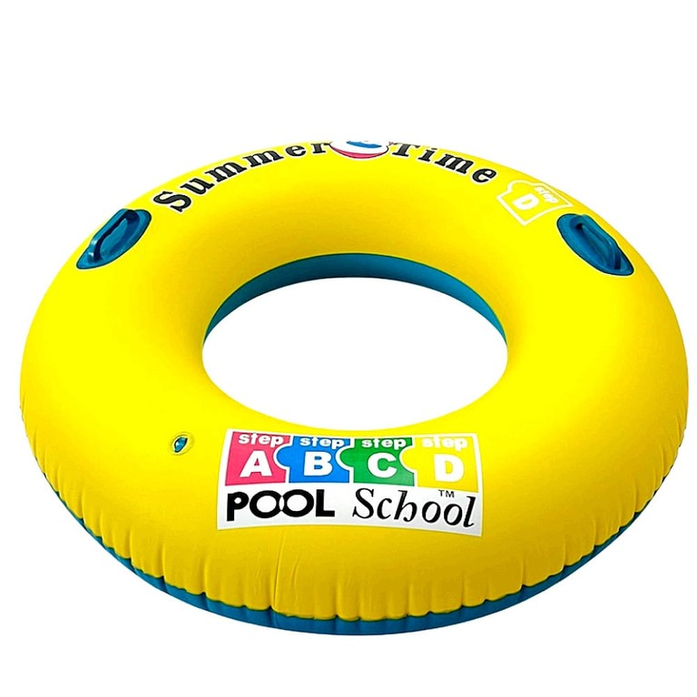

1º ano
E B M BILÍNGUE PROFESSOR OSCAR UNBEHAUN
Diretora: Mônica Beatriz Lunkmooss
Diretora Adjunta: Patrícia Kaline Gonçalves Carvalho
Coordenadora: Ingredys de Sousa Lima Sales
Disciplina: Ciências
Professoras Regentes: Marluci M. Pedroso
Professora Informática: Leiliane Vavassori Estevam
Turma: 1º ano
E B M BILÍNGUE PROFESSOR OSCAR UNBEHAUN
Diretora: Mônica Beatriz Lunkmooss
Diretora Adjunta: Patrícia Kaline Gonçalves Carvalho
Coordenadora: Ingredys de Sousa Lima Sales
Disciplina: Matemática
Professoras Regentes: Patrícia Ramos Capistrano
Professora Informática: Leiliane Vavassori Estevam
Turma: 1º ano
CORPO
HUMANO
NÚMEROS

Slide 11
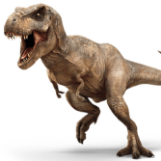



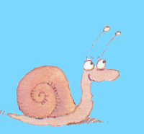
1º ano
E B M BILÍNGUE PROFESSOR OSCAR UNBEHAUN
Diretora: Mônica Beatriz Lunkmooss
Diretora Adjunta: Patrícia Kaline Gonçalves Carvalho
Coordenadora: Ingredys de Sousa Lima Sales
Disciplina: Língua Portuguesa
Professoras Regentes: Patrícia Ramos Capistrano
Professora Informática: Leiliane Vavassori Estevam
Turma: 1º ano
SÍLABAS
B... C... D...
Números
E B M BILÍNGUE PROFESSOR OSCAR UNBEHAUN
Diretora: Mônica Beatriz Lunkmooss
Diretora Adjunta: Patrícia Kaline Gonçalves Carvalho
Coordenadora: Ingredys de Sousa Lima Sales
Disciplina: Língua Portuguesa
Professoras Regentes: Patrícia Ramos Capistrano
Samanta
Lucimara
Professora Informática: Leiliane Vavassori Estevam
Turma: 1º ano
O CARACOL VIAJANTE

